Slide 1

Гражданский бюджет
Щербактинского района уточнение в октябре 2026 года

Slide 2
Уважаемые читатели !
Вашему вниманию представлен гражданский бюджет Щербактинского района на 2026 ─ 2028 годы, который содержит информацию об основных показателях бюджета района, параметрах его формирования и направлениях расходования бюджетных средств.
Данный документ включает следующие разделы:
- основные показатели социально-экономического развития района;
- поступления и расходы бюджета района;
Бюджет района на 2026-2028 годы сформирован в соответствии с Бюджетным и Налоговым кодексами Республики Казахстан, Прогнозом социально-экономического развития Щербактинского района на 2026-2030 годы и утвержден на сессии районного маслихата 17 декабря 2025 года № 154/52 с изменениями 13 апреля 2026 года № 174/59, 8 мая 2026 года №176/60, 22 июня 2026 года №188/63, 22 сентября 2026 года №195/66, 9 октября 2026 года №199/68.

Slide 3
Основные показатели социально-экономического развития Щербактинского района на 2025-2028 годы
№ п/п | Наименование показателей | 2025 год | 2026 год | 2027 год | 2028 год
1 | 2 | 3 | 4 | 5 | 6
1. | Объем промышленной продукции, % к предыдущему году | 106,7 | 101,4 | 101,7 | 101,8
2 | Объем производства обрабатывающей промышленности, % к предыдущему году | 107,0 | 101,4 | 101,7 | 101,8
3 | Индекс физического объема валового выпуска продукции (услуг) растениеводства, % | 127,0 | 100,3 | 100,3 | 100,3
4 | Индекс физического объема валового выпуска продукции (услуг) животноводства, % | 90,2 | 100,0 | 100,1 | 100,1
5 | Индекс физического объема строительных работ, % к предыдущему году | 153,1 | 100,1 | 100,2 | 100,3
6 | Индекс физического объема розничного товарооборота, % к предыдущему году | 105,0 | 103,5 | 104,0 | 104,0
7 | Численность безработных, человек | 0,44 | 0,44 | 0,44 | 0,44
8 | Уровень безработицы, % | 4,1 | 4,1 | 4,1 | 4,1
9 | Месячный расчетный показатель (МРП), тенге | 3932 | 4325 | 4541 | 4768

Slide 4

Прогноз поступления бюджета района на 2026-2028 годы
Наименование | 2026 год | 2027 год | 2028 год
1 | 2 | 3 | 4
ПОСТУПЛЕНИЯ | 6283 | 3 068,8 | 3 295,4
в том числе:
Налоговые поступления | 1217,5 | 1 313,9 | 1 475,9
Неналоговые поступления | 19,6 | 62,8 | 66,9
Поступления от продажи основного капитала | 0,6 | 1,4 | 1,4
Поступления трансфертов | 5045,3 | 1 690,7 | 1 751,2

Slide 5
Прогноз поступления бюджета
Щербактинского района на 2026 год, млн.тенге

Slide 6
Расходы бюджета Щербактинского района
млн.тенге
Наименование | 2026 год | 2027 год | 2028 год
1 | 3 | 4 | 5
РАСХОДЫ всего | 6 616,8 | 3 134,5 | 3 356,4
в том числе:
Общественный порядок, оборона, государственные услуги | 2438,3 | 669,7 | 648,5
Социальная защита и обеспечение | 502,5 | 542,0 | 560,8
Жилищно-коммунальное хозяйство | 255,5 | 457,7 | 660,6
Культура, спорт, туризм и информационное пространство | 860,6 | 881,6 | 885,3
Сельское хозяйство | 72,9 | 78,1 | 80,8
Транспорт и коммуникации | 131,7 | 142,0 | 149,1
Прочие | 569,3 | 297,7 | 310,3
Погашение бюджетных кредитов | 1 703,8 | 65,7 | 61,0
Бюджетные кредиты | 82,2

Slide 7

Основные направления расходования средств Щербактинского районного бюджета в 2026 году, млн. тенге

Slide 8
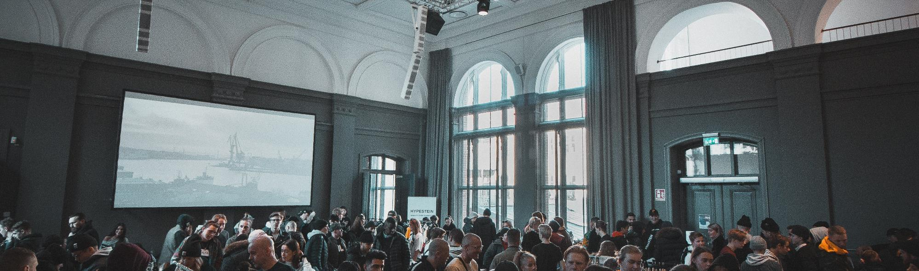
Социальная направленность бюджета
502 532 т.т.
7,6%
860 607 т.т
13 %
Социальная сфера
Сфера культуры, спорта и информационного пространства

Slide 9



Транспорт и коммуникации –
131 678 тыс. тенге
Средний ремонт «Подъезд к селу Сахновка» - 175,6 млн. тенге
обеспечение функционирования автомобильных дорог районного значения - 85 305 тысяч тенге
И
субсидирование внутрипоселковых пассажирских перевозок – 45 821 тысяча тенге
капитальный и средний ремонт автомобильных дорог районного значения и улиц населенных пунктов – 552 тысячи тенге

Slide 10

Объемы субвенций, передаваемых из районного бюджета в бюджеты сельский округов на 2026 год
№ п/п | Наименование округа | Сумма тыс.тенге
1 | Александровский сельский округ | 47,0
2 | Галкинский сельский округ | 47,3
3 | Жылы-Булакский сельский округ | 42,9
4 | Орловский сельский округ | 30,4
5 | Сосновский сельский округ | 43,9
6 | Шалдайский сельский округ | 37,7
 | Всего | 249,3

Slide 11

Дефицит (профицит) бюджета равен разнице между доходами и затратами, чистым бюджетным кредитованием и сальдо по операциям с финансовыми активами.
Полученная разница с отрицательным знаком является дефицитом, с положительным знаком – профицитом бюджета. тыс.тенге
Наименование | 2026 год
Дефицит бюджета | -1 440 016
Финансирование дефицита бюджета | 1 440 016

